Slide 1

3.2 存货
存货的类别和范围
存货盘存制度
存货的计价方法

Slide 2
第一节 存货的类别和范围
存货（Inventory）的含义：
是指一个企业在正常生产经营过程中储备的供销售或在制造产品过程中耗用的资产项目。
存货数量及估价是否准确，直接影响资产负债表和收益表。
目的：正确确定存货的数量和价值

Slide 3
一、存货的类别
（一）商品存货（merchandise）
商品流通企业的库存货品
（二）制造业存货
1、原材料存货（raw material）
2、在产品存货（goods-in-process）
3、产成品存货（finished goods）
4、周转材料存货

Slide 4
我国会计的存货内容：
在途物资
原材料
库存商品
包装物及低值易耗品
委托加工物资
发出商品等

Slide 5
二、存货的范围
以盘存日存货的法定所有权（legal title）为依据确定存货范围
一些特殊情况：
在途货品（goods in transit）
寄销品（consignment out）：委托代销
承销品（ consignment in）：受托代销
委托加工材料
受托加工材料

Slide 6
第二节 存货盘存制度
确定存货数量和销货成本的方法
确定存货实存数量一般通过盘点（physical count）进行
有两种保持存货数量和金额记录的方法：
定期盘存制
永续盘存制

Slide 7
定期盘存制
定期盘存制，是指对期末全部存货进行实地盘点以确定期末存货数量和成本的存货核算和管理制度。
在定期盘存制下，平时在存货帐中只登记存货增加数，不登记减少数，月末采用实地盘点的结存数倒算出存货的减少数。
其计算公式如下：
本期存货耗用量
=期初存货量+本期存货收入量-期末存货量

Slide 8

定期盘存制的要点：
每期期末盘点存货的数量；
用盘点数量乘以适当的单位成本，确定期末存货成本；
以期初存货成本加本期入库存货成本减去期末存货成本，确定本期耗用存货成本或销售成本。
        定期盘存制的主要优点：简化明细核算工作。
        定期盘存制的主要缺点：不能随时反映存货的发出、结存数量动态，不利于正确计算企业经营成果，也不利于对存货的监督和控制。
适用于一些价值低、品种多、进出频繁、管理要求不高的商品或材料物资。

Slide 9
永续盘存制
永续盘存制也称为账面盘存制。它是按照存货的种类、规格设置存货明细分类账，逐日逐笔登记存货收入、发出的数量和金额，并及时地结算出存货数量和金额的存货核算和管理制度。采用永续盘存制，要以期初存货为基础，根据本期存货收入和发出的记录，计算期末存货的数量和金额。其计算公式如下：
期末存货数量
=期初存货结存 + 本期存货收入量—本期存货发出量

Slide 10
在永续盘存制下，还要不要进行实地盘点？！
在永续盘存制下也要求在每个会计期末对存货进行实地盘点，查明存货盘盈、盘亏以及毁损、变质等情况及原因。并根据具体情况分别进行处理，以保证账实相符和正确计量、报告本期的期末存货。

Slide 11
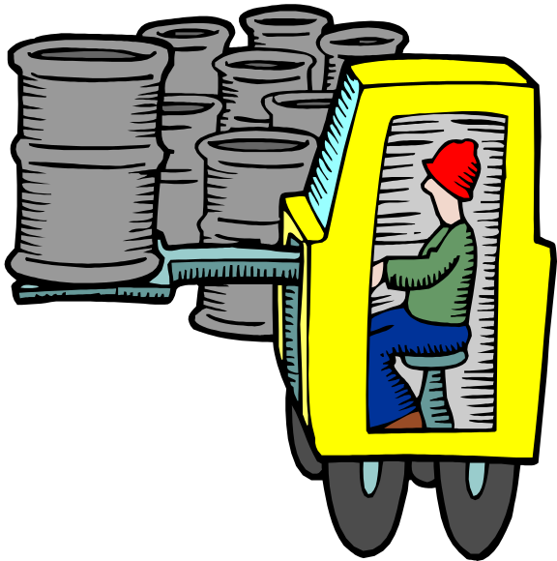
永续盘存制的局限性：核算工作量比较大，在大型零售商业企业和原材料品种多的加工制造企业中，这个问题尤其突出。
永续盘存制的优点：
首先，按照存货的种类、规格设置明细账，可以随时反映存货收发、结存的动态，有利于存货的控制与监督；
其次，定期进行存货的实地盘点，可以确切划分存货的正常消耗和非正常消耗的数量和原因，为正确编制损益表和资产负债表提供保证。
第三，商品销售后，可直接确定销售成本，有利于正确计量经营成果。
永续盘存制的适用范围：
我国除小型商业企业外，所有企业都按规定采用永续盘存制。

Slide 12
第三节 存货的计价方法
一、存货成本的构成
存货一般按实际成本计价
国际会计准则：存货的成本包括所有采购成本、转化成本和其他使存货达到目前场所及状态而发生的成本
不同类别的存货，其成本构成不一样

Slide 13
（一）外购存货成本
包括外购商品、原材料、零部件、燃料等
购货成本也即采购成本，包括发票价格和采购费用。后者如运输费、装卸费、途中保险费、税款、在途正常损耗等。

Slide 14
（二）产品成本
制造业的产品成本又称制造成本，一般包括直接材料、直接人工和制造费用三大成本项目。
主要有两种成本计算方法：
1、全部成本法（full costing），又称吸收成本法（absorption costing）
2、变动成本法（variable costing），又称直接成本法（direct costing）

Slide 15
二、存货计价的基本方法
存货收入的计价方法
  存货收入普遍采用以原始成本为基础的计价方法
存货发出的计价方法
存货结存的计价方法

Slide 16
（一）存货发出的计价方法：
存货发出主要有四种计价方法
都以成本流转（cost flow ）假设为依据
成本流转指存货的价值在企业经营中的流动次序，与实物流转（physical flow）次序不完全相同

Slide 17
1、个别辨认法（specific identification ）
又称个别计价法，对各项发出的存货和期末存货逐一加以辨认，分别按各自购入或制造时的成本计价。
同时适用于定期盘存制和永续盘存制
理论上合理准确：因成本流转与实物流转完全相符

Slide 18
缺点：
存货数量、品种多时，工作量太大
为管理当局有目的的操纵利润提供方便
适用：
数量少、价值高的存货

Slide 19
2、平均成本法（average cost）
按收进货品各批平均单位成本来确定存货价值
主要有两种：
（1）加权平均法（weighted average）
适用于定期盘存制
期末，将期初存货成本与本期购货成本之和，除以期初存货数量与本期购货数量之和，来确定加权平均单位成本

Slide 20

（2）移动加权平均法（Moving weighted average）
适用于永续盘存制
每次进货时，重新计算新的加权平均单位成本，作为存货发出时的单位成本
单位成本比较合理，但计算量大

Slide 21
3、先进先出法（First-in，First-out，FIFO）
假定先购进的货品先售出，或先购进的材料先领用，则期末存货均为最近或最后购进或生产的。
1、在定期盘存制下，期末存货从最后一批购货单位成本开始计算，并向上推算
2、在永续盘存制下，逐笔计算收发、结存的存货成本

Slide 22
两种盘存法计算结果相同
优点：
成本流转与实际较相符；
期末存货成本比较接近市价，能较恰当地表现资产负债表日的存货实际价值。
缺点：
计算较烦琐；
在物价上涨时，会使销货成本偏低，净收益偏高（虚增），不能提供真实的收益表信息。

Slide 23
4、后进先出法（Last-in，First-out，LIFO）
假定后购进的货品先售出，或后购进的材料先领用，则期末存货均为最先购进或生产的。
1、在定期盘存制下，期末存货先按期初存货单位成本开始计算，并向下推算
2、在永续盘存制下，逐笔计算收发、结存的存货成本

Slide 24
两种盘存法计算结果不一定相同
优点：
销货成本接近现行成本水平，使净收益比较真实
在物价上涨时，净收益较低，少纳税
缺点：
成本流转假定与实际不符
在物价上涨时，会使资产负债表的存货价值不合理

Slide 25
三种方法比较：
价格稳定时，各种方法结果相同
物价上涨时：
先进先出法期末存货成本、净收益、所得税支付最高
后进先出法三项金额最低
平均成本法三项金额处于先进先出法与后进先出法之间

Slide 26
（二）期末存货结存的计价方法：
历史成本法
现时成本法
成本与可变现净值孰低法

Slide 27
成本与市价孰低规则
1、含义
成本与可变现净值孰低规则（Lower of cost and market ，LCM）是指采用成本与可变现净值两者中的较低者作为存货计价的基础。
稳健原则的具体体现：当存货可变现净值低于其成本时，应预先承认存货价格下跌损失，并记入当期费用，以调低当期收益。

Slide 28
2、应用
成本与市价比较有三种方法：
逐项比较法
分类比较法
总额比较法
账务处理：
借：资产减值损失 ×××
贷：存货跌价准备 ×××

Slide 29
思考题
1. 假设物价已上涨数年，阳光公司采用先进先出法进行发出存货计价，而东方公司采用后进先出法进行发出存货的计价。资产负债表的存货成本大大低于重置成本。除存货计价方法外，二公司其他条件相同，则哪个公司报表上净利较高？哪个公司的资产帐面价值较高？
2.2006年12月31日清点存货时，由于不慎，东方公司高估了存货6000元，假设未发现此错误，这项错误对2006年和2007年损益和所有者权益有什么影响?

Slide 30
上市公司报表粉饰常用手法
——利用存货调节利润
存货项目因其种类繁多，且具有流动性强、计价方法多样的特点，导致存货高估构成资产计价粉饰的主要部分；
存货项目在确定其数量和计价问题上都容易进行粉饰。

Slide 31
利用存货调节利润的几种方法：
虚构存货：
  对并不存在的存货项目编制各种虚假资料——假订购单、假购货发票、假运货单据及验收报告等；
  一方面虚增资产价值，另一方面为进一步虚构销售业绩做准备。

Slide 32
利用存货调节利润的几种方法：
存货盘点操纵：
  对于短缺或毁损的存货长期挂帐；
  期末赊购存货不入账，在减少负债的同时，增加了存货盘存数量，
    盘盈记营业外收入；
    冲减销售成本，增加销售利润；
  美国著名的蔬菜油骗局
  美国道提斯食品有限公司存货造假案

Slide 33
利用存货调节利润的几种方法：
低转完工产品成本：
原材料 生产成本 产成品 销售成本
购入 生产领用 完工 销售

Slide 34
利用存货调节利润的几种方法：
存货计价不当：
  通过选用不恰当的或任意改变计价方法，或任意分摊存货成本（计划成本法），降低销售成本；
  存货价值已严重下跌，但仍按原价记录；
  ST黄河

